Slide 1
«Оптимизация процесса подготовки обучающихся 1 и 2 класса к урокам физической культуры в зимнее время»
МКОУ "Начальная школа – детский сад №33 г. Юрги"

Slide 2
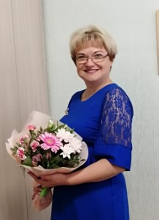
Команда проекта
Алмаева Елена Валерьевна- директор МКОУ «Начальная школа – детский сад №33 г. Юрги»
Гончарова Алена Геннадьевна, заместитель директора по УВР МКОУ «Начальная школа – детский сад №33 г. Юрги»
Алмаев Виталий Олегович, учитель физической культуры МКОУ «Начальная школа – детский сад №33 г. Юрги»
Алырчикова Наталья Николаевна, учитель начальных классов МКОУ «Начальная школа – детский сад №33 г. Юрги»
Аникина Лидия Витальевна, учитель начальных классов МКОУ «Начальная школа – детский сад №33 г. Юрги»
Кондратьева Нина Юрьевна-учитель начальных классов МКОУ «Начальная школа – детский сад №33 г. Юрги»
Титкова Наталья Николаевна-учитель начальных классов МКОУ «Начальная школа – детский сад №33 г. Юрги»

Slide 3
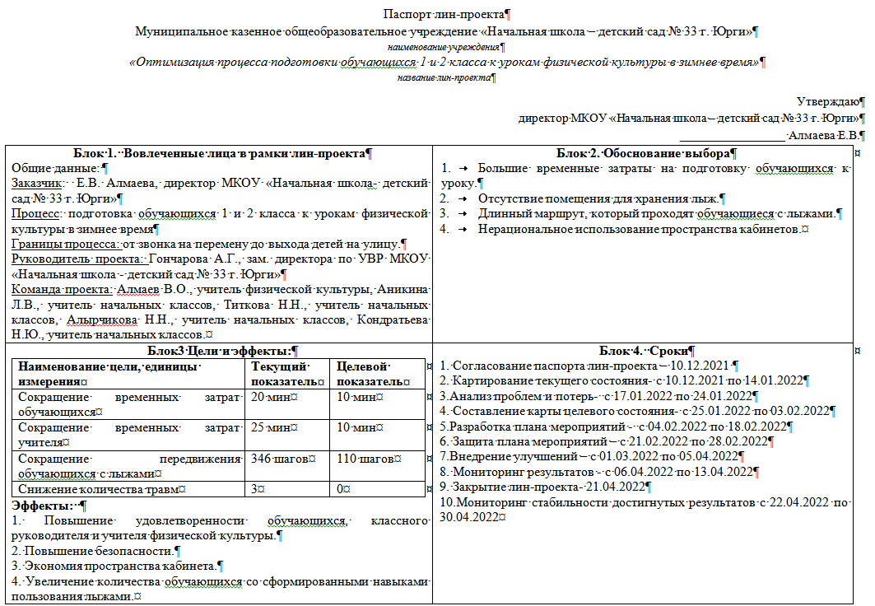
Паспорт проекта

Slide 4
Карта текущего состояния
Обучающиеся
Принесение лыж из дома
1
2
3
Обучающиеся, учитель физической культуры Этап подготовки к уроку (611 шагов/20 мин.)
4
5
Обучающиеся, учитель физической культуры
Этап окончания урока (346 шагов/15 мин.)
7
6
8
9
Обучающиеся Унесение лыж домой
11
10
12

Slide 5
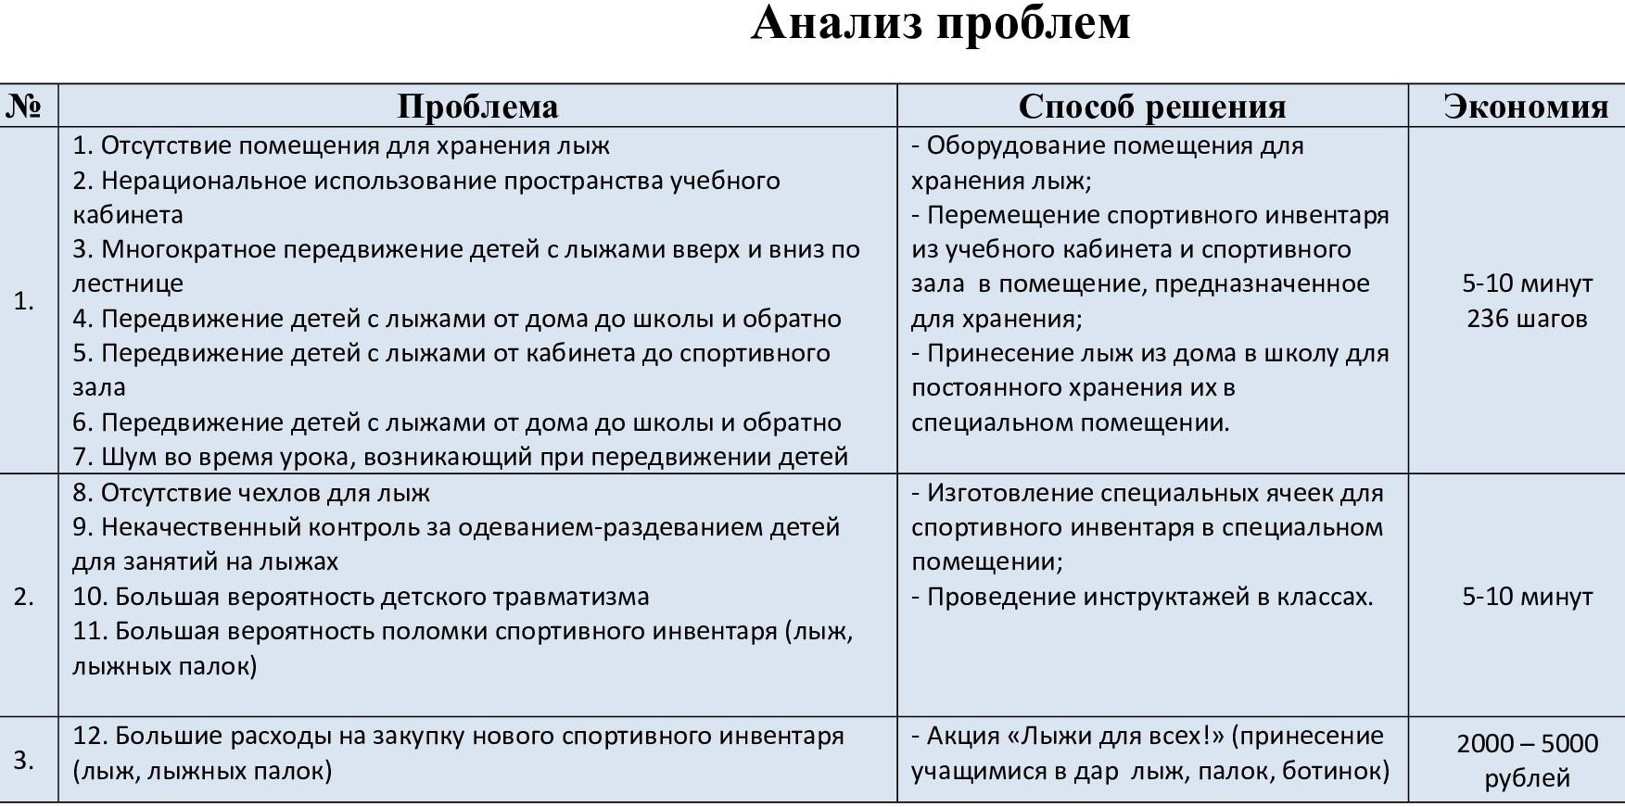
Анализ проблем

Slide 6
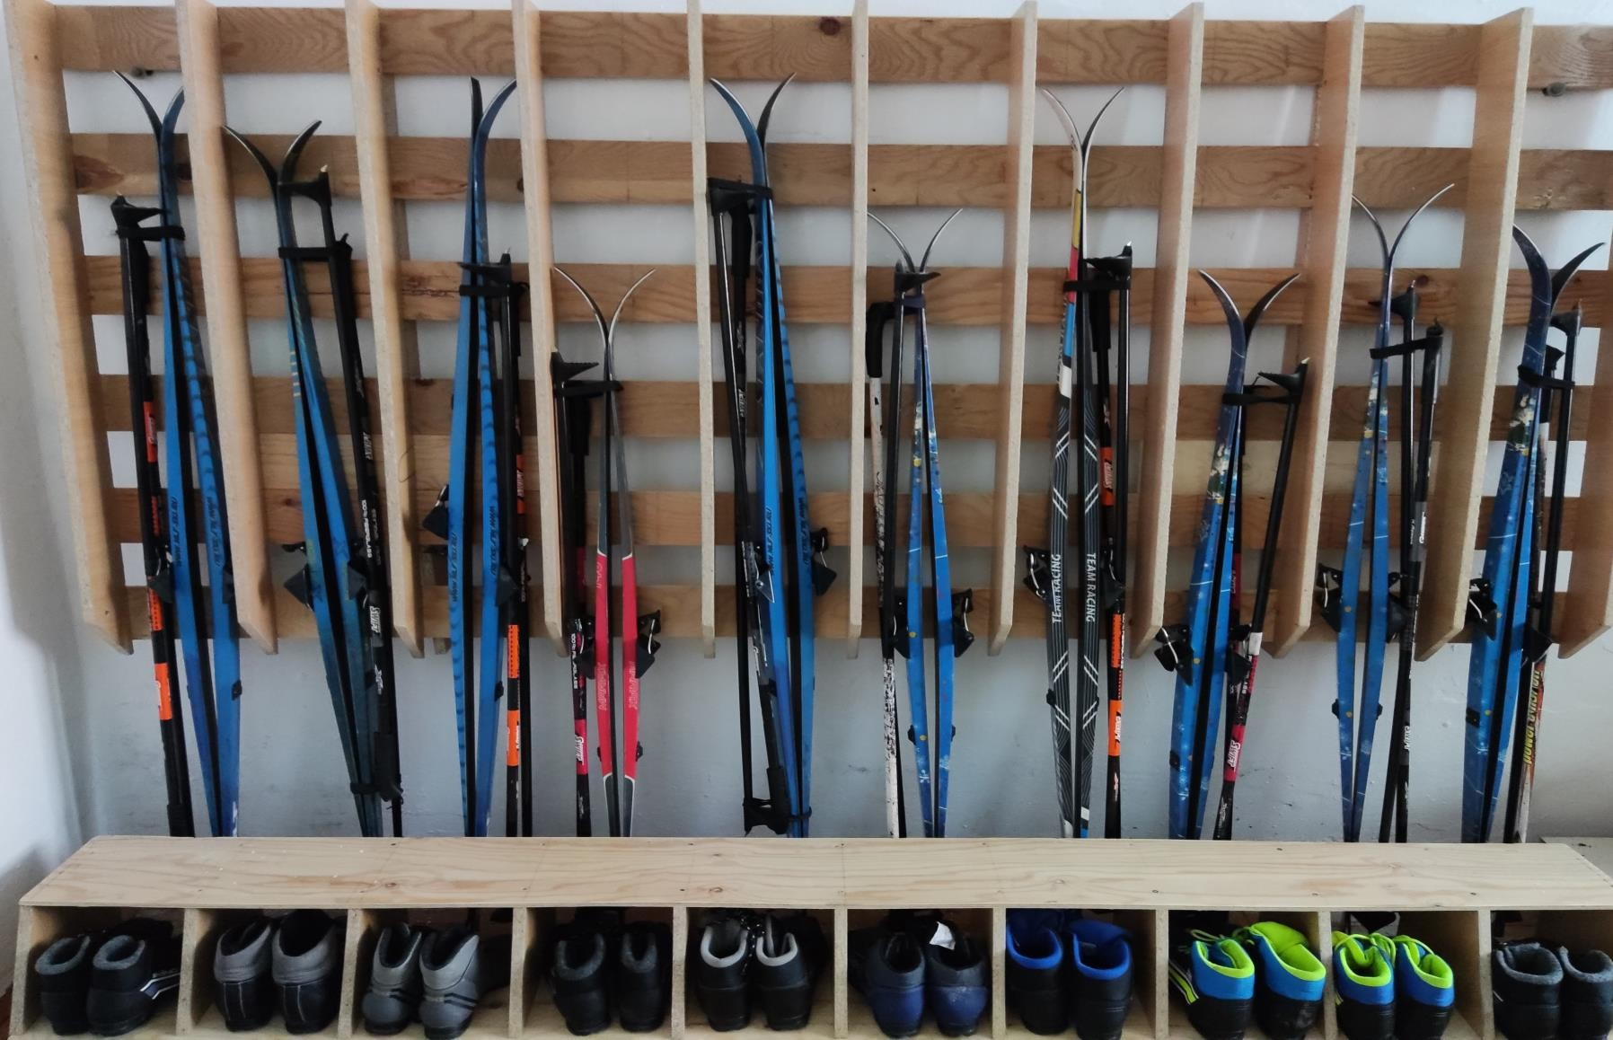
Оборудование специального помещения для хранения лыж

Slide 7
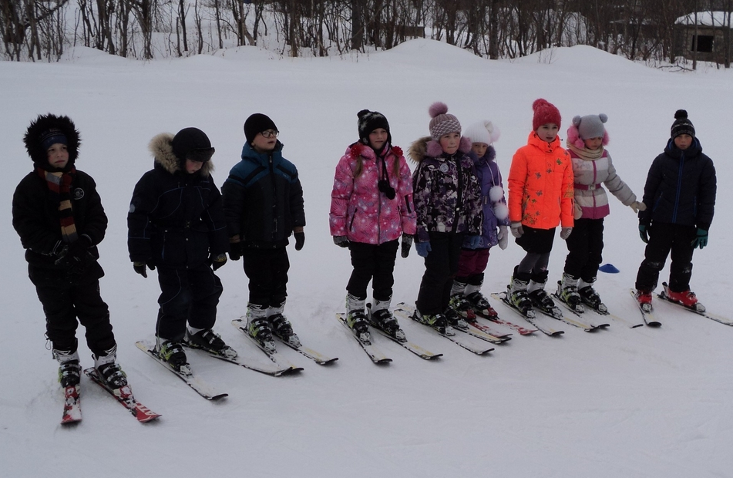
Акция «Лыжи для всех!»

Slide 8
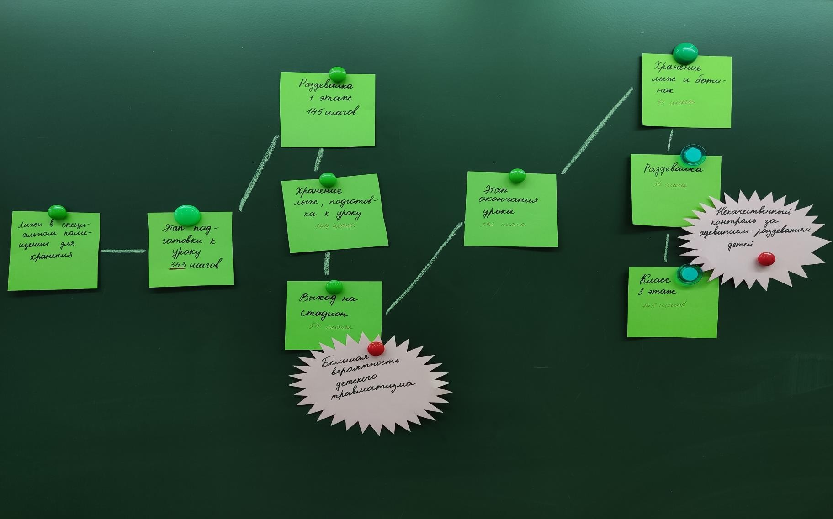
Картирование

Slide 9
Карта целевого состояния процесса
Лыжи хранятся в специально оборудованном помещении
Этап подготовки к уроку (343 шага/6 мин.)
10
Этап окончания урока (272 шагов/5 мин.)
9

Slide 10
План мероприятий по устранению проблем
Оборудование помещения для хранения лыж;
Изготовление ячеек для хранения спортивного инвентаря в специальном помещении;
Перемещение спортивного инвентаря из
учебного кабинета и спортивного зала в
помещение, предназначенное для хранения;
Принесение лыж из дома в школу для постоянного хранения их в специальном помещении;
Проведение инструктажей в классах;
Акция «Лыжи для всех!».

Slide 11
Достигнутые результаты
Наименование цели (ед. изм.) | Текущий показатель | Целевой показатель | Полученный результат, эффект
Сокращение временных затрат обучающихся | 22 мин. | 11 мин. | Временные затраты сократились
Сокращение временных затрат учителя | 22 мин. | 11 мин. | Временные затраты сократились
Сокращение передвижения обучающихся с лыжами | 928 | 615 | Маршрут движения детей с лыжами сократился
Сокращение количества травм | 3-4 | 0-1 | Травм не было
До 25
мин.
11 мин.
Было
Стало

Slide 12
Достигнутые результаты
Во время реализации лин – проекта были применены следующие методы бережливого производства:
метод Киплинга
метод 5 «Почему?»

Slide 13
Достигнутые результаты
Во время реализации лин – проекта были применены следующие инструменты бережливого производства:
Картирование процесса | текущего | состояния
Картирование проекта | целевого | состояния

Slide 14
Визуализация
(фотографии «Было» – «Стало»)
До внедрения улучшений, при условии хранения лыж и др. инвентаря в
спортивном зале, учебном кабинете, дома у
обучающихся
После внедрения
улучшений, при условии хранения лыж в специально оборудованном
помещении
До 25
мин.
11 мин.
Было
Стало

Slide 15
Результаты проекта.
Разработанные стандарты (СОК) по внедренным улучшениям
1. Выделено специальное помещение для
хранения лыж, в нем ячейки для хранения
изготовлены лыж и др.
инвентарь специально
спортивного инвентаря.
2. Лыжи и перемещены
спортивный
в
оборудованное помещение.
3. Изменен маршрут
Откорректированы
детей. имеющиеся
инструктажи для обучающихся.

Slide 16
Приглашаем к сотрудничеству
school-sad33@mail.ru
http://school-sad33.ucoz.ru/index/sport_bez_granic/0-154

